Slide 1
Εγκατάσταση
Σύνταξη:
Λίτου Χριστίνα
Προπτυχιακή Φοιτήτρια του τμήματος Φυσικής, Α.Π.Θ (Ελλάδα)
Ρογκότη Κατερίνα- Μαρία
Προπτυχιακή Φοιτήτρια του τμήματος Φυσικής, Α.Π.Θ (Ελλάδα)
Υπο την εποπτεία:
Ph.D. Yiota Foka
IPPOG’s Member

Slide 2
Windows 64-bit: https://drive.google.com/file/d/1DGCQgSOxjWZuQ68kxJBW7YdFUd_utZf2/view
Linux 64-bit:
https://drive.google.com/file/d/1wzdXEfEsR7R2F2E9YaMw9-CdVHhb8I6U/view
Mac 64-bit:
https://drive.google.com/file/d/1hDS_qoRtPr6wzsNmpprr_d2UdW7d5rPz/view

Slide 3
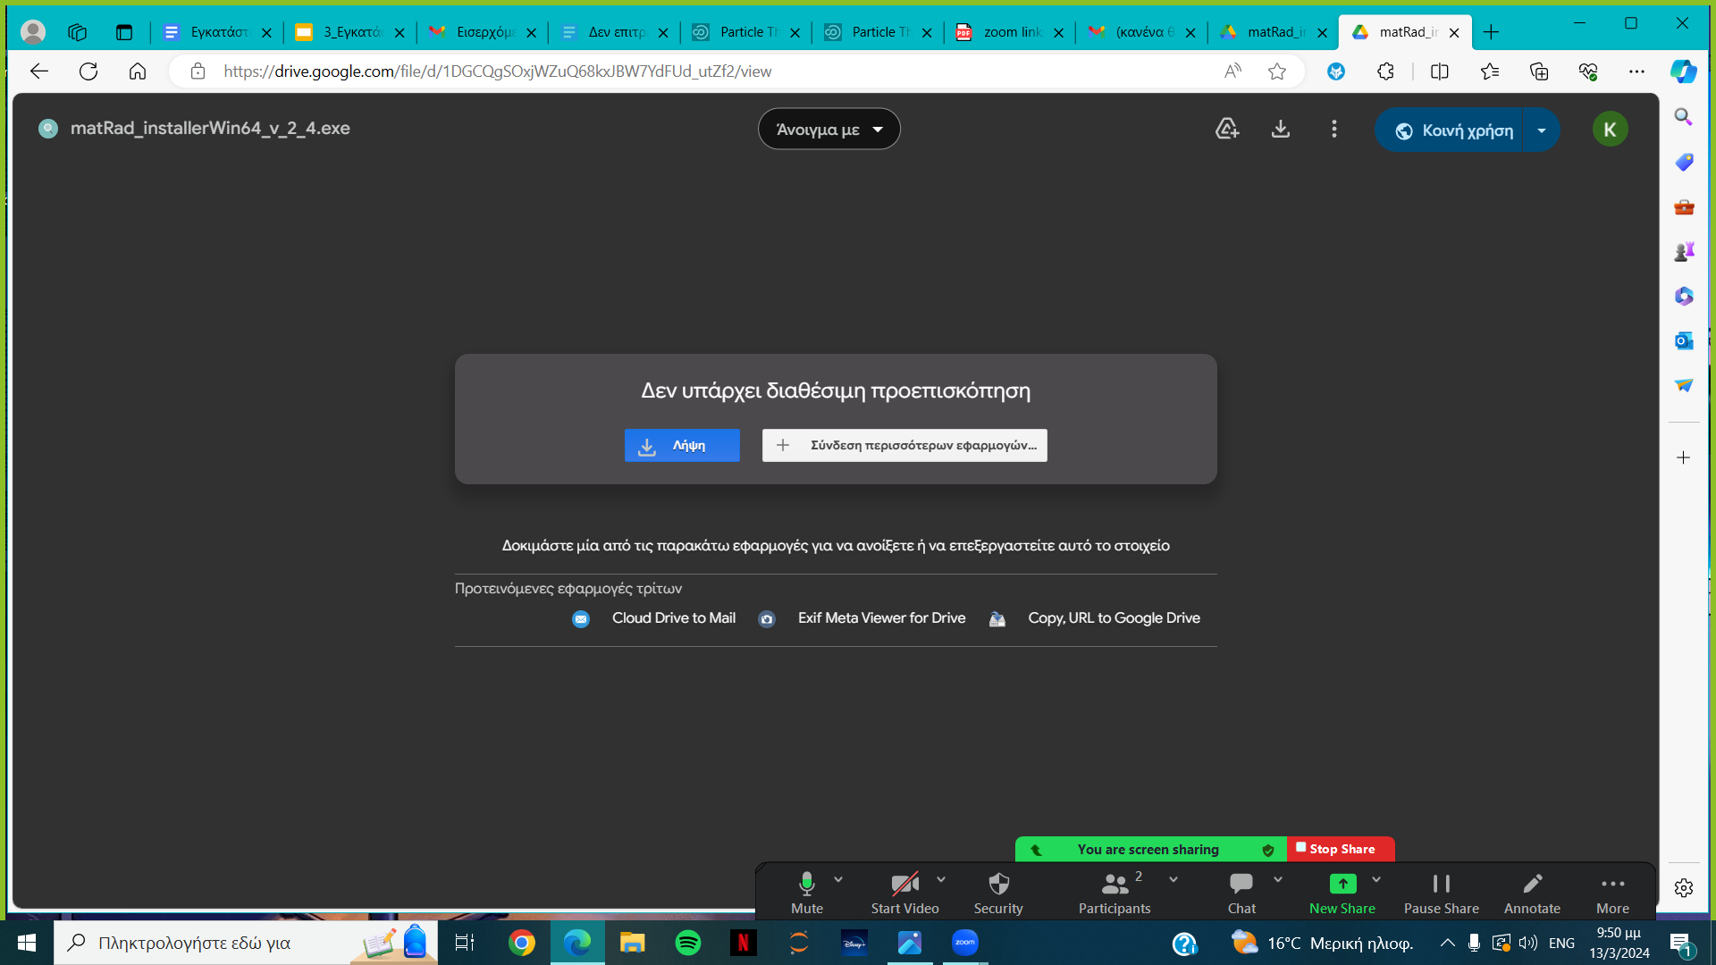
Windows 64-bit

Slide 4
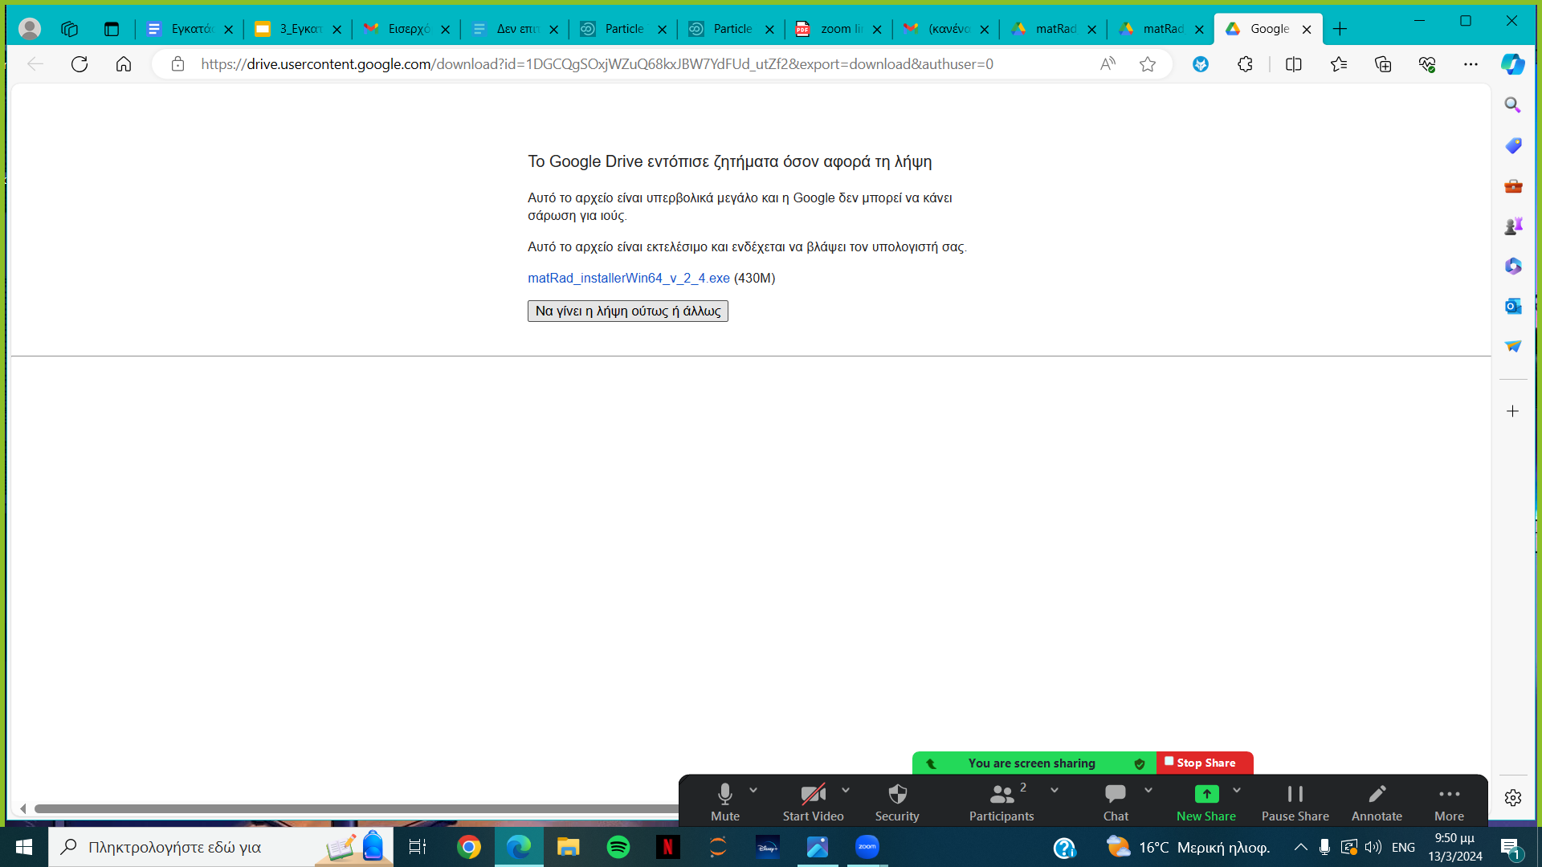
Windows 64-bit

Slide 5
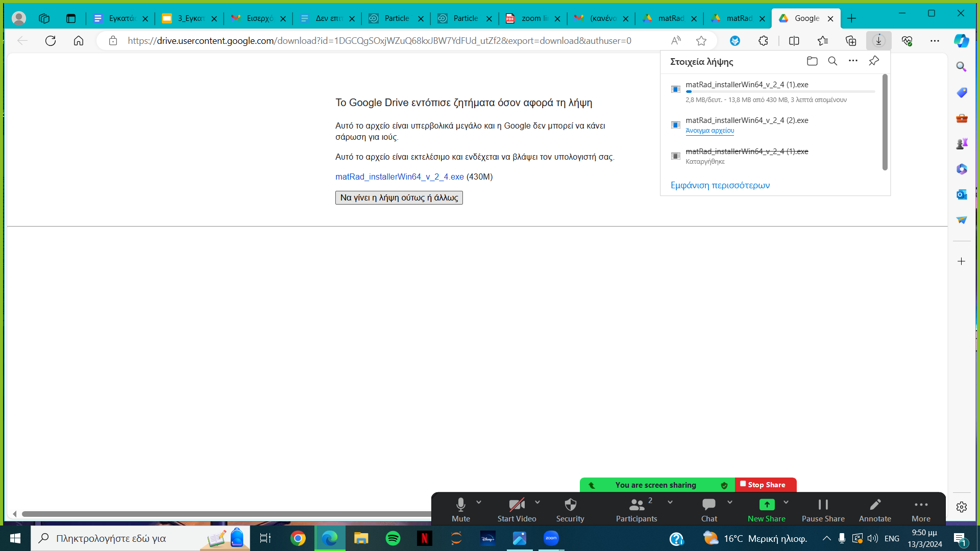
Windows 64-bit

Slide 6
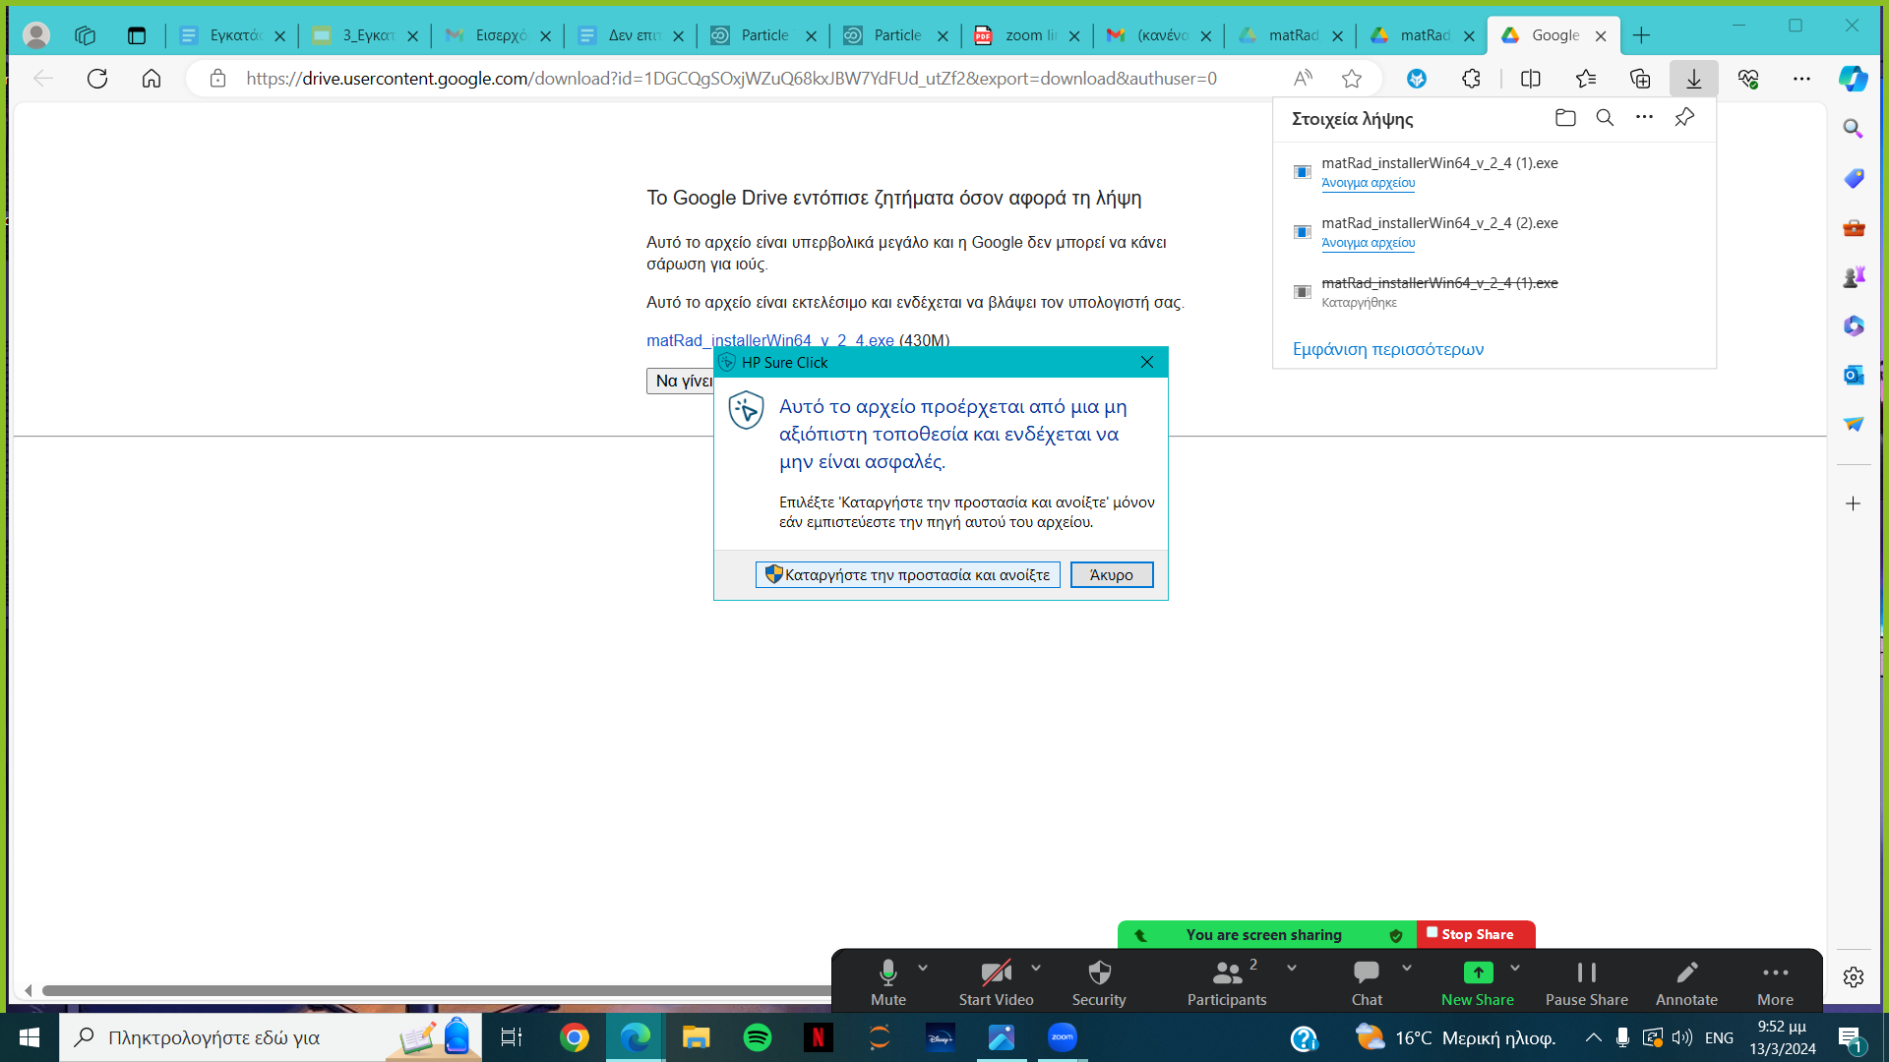
Windows 64-bit

Slide 7


Windows 64-bit
Διαφορετικά, πηγαίνετε στις λήψεις:
Επιλέγετε:

Slide 8
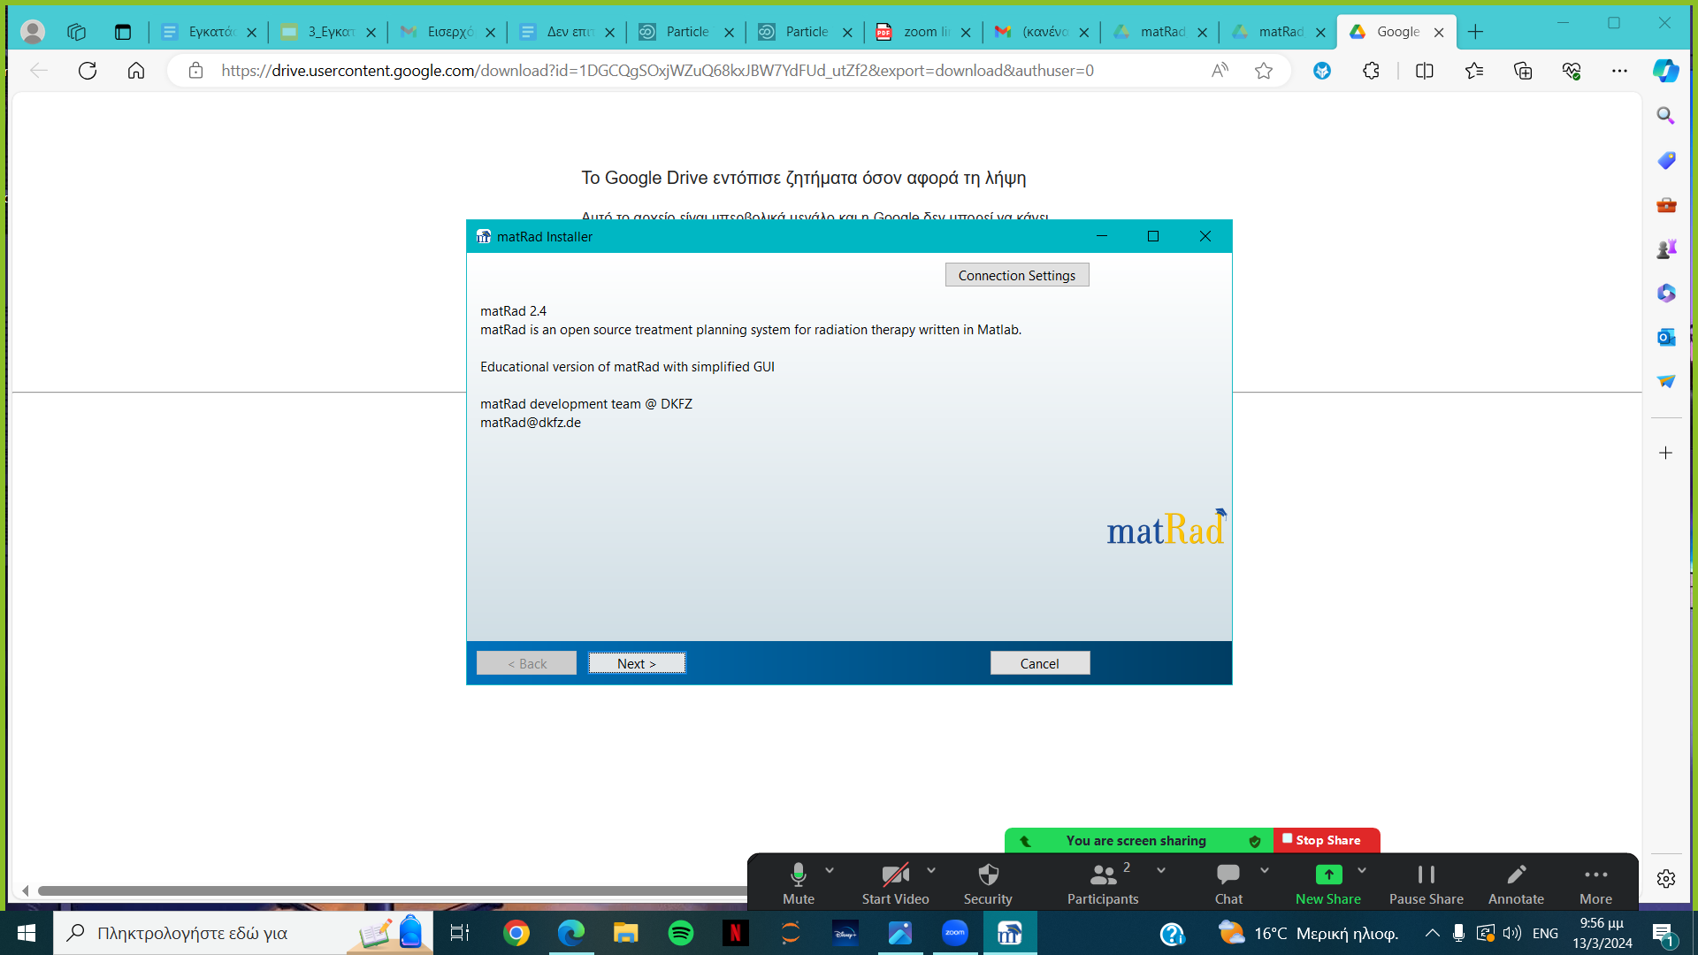
Windows 64-bit

Slide 9

Windows 64-bit

Slide 10
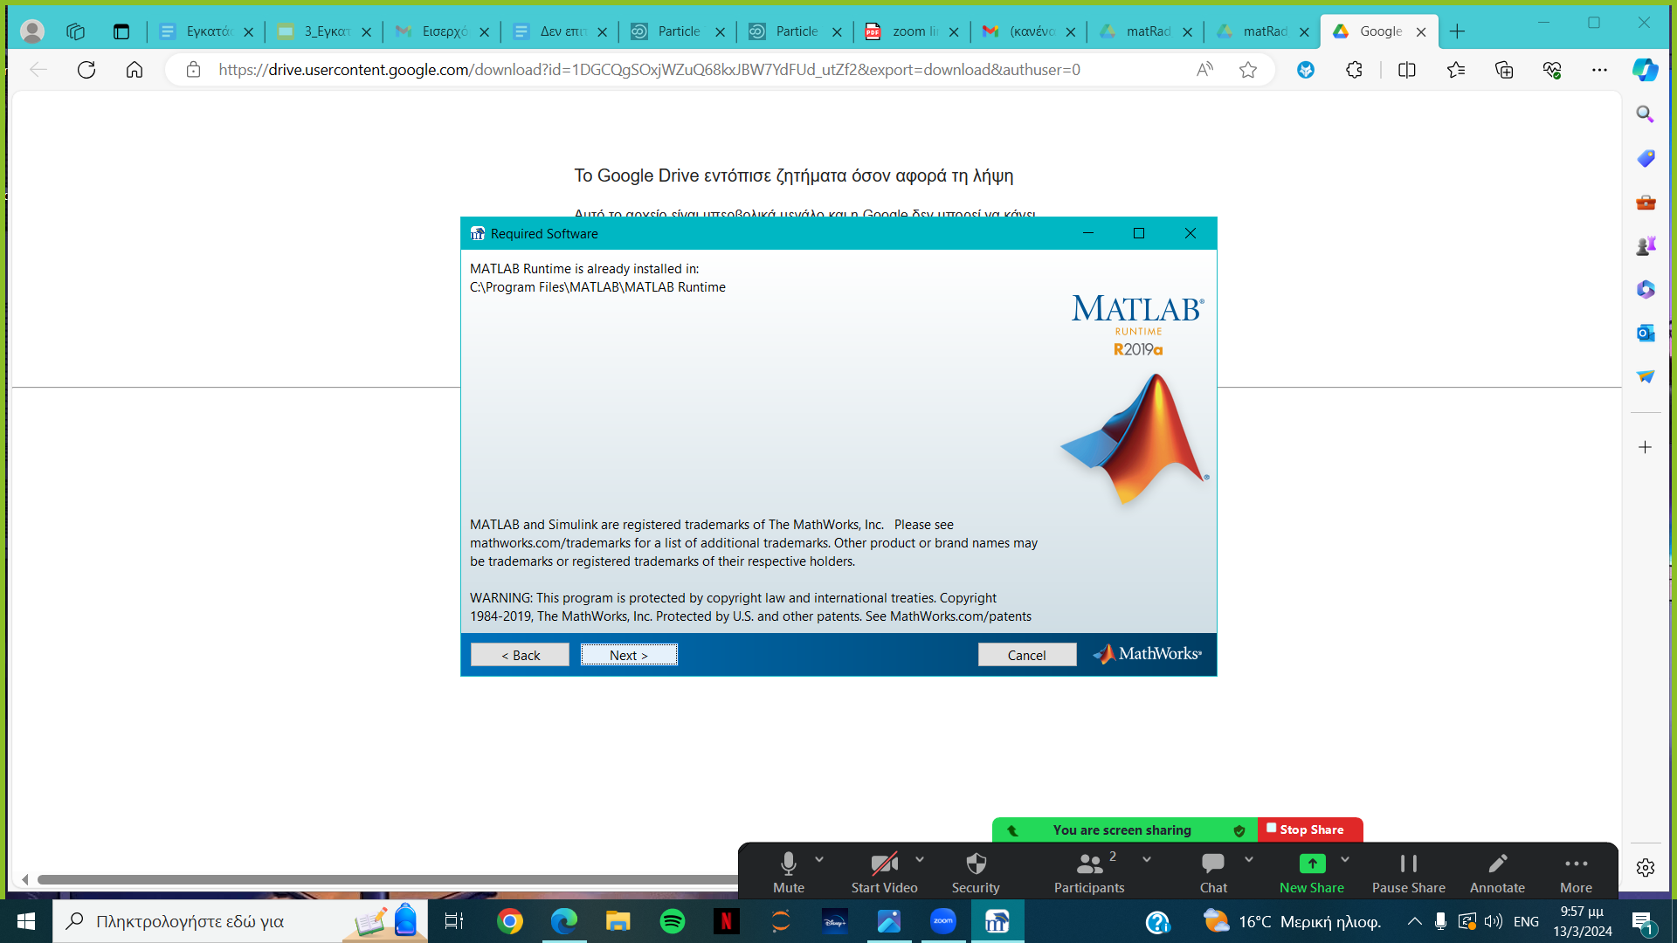
Windows 64-bit

Slide 11
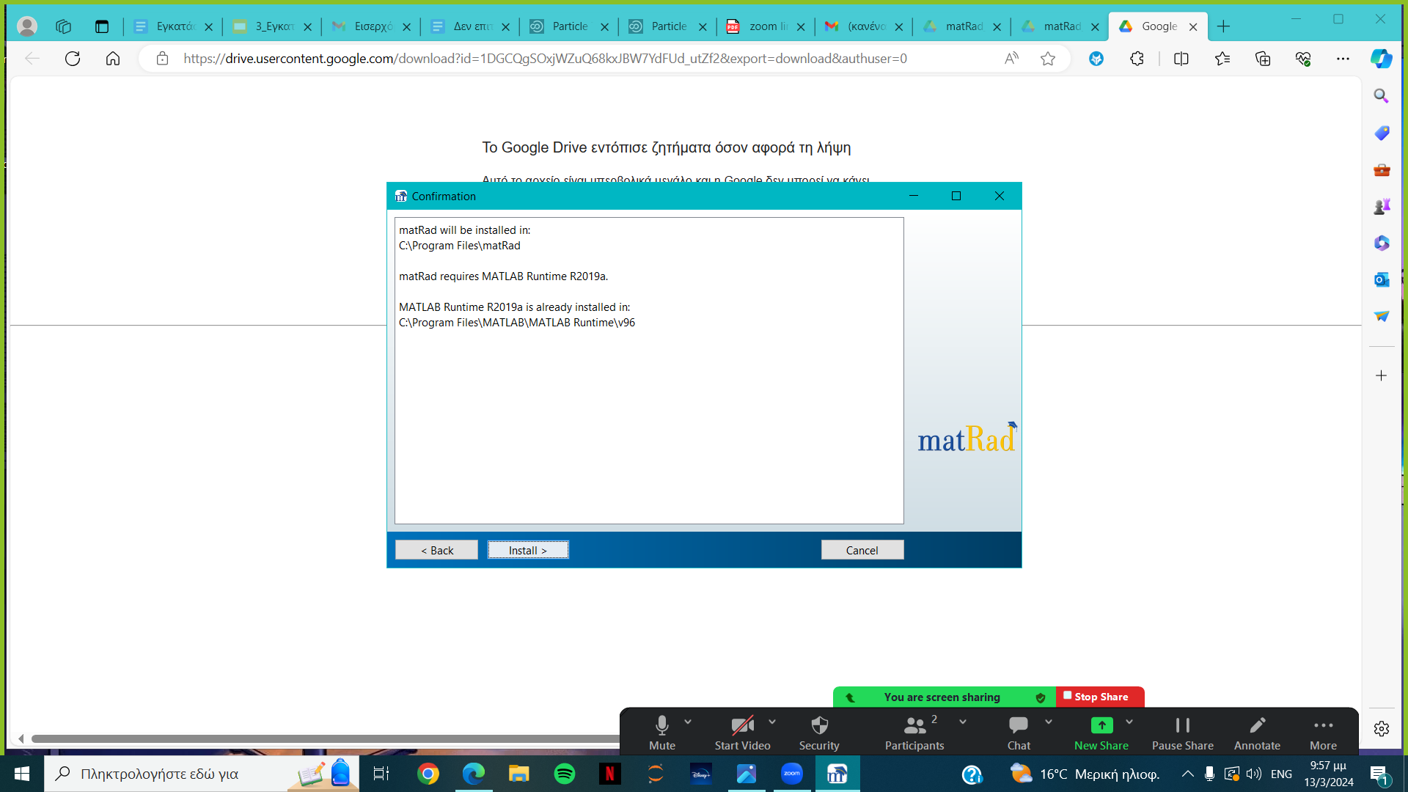
Windows 64-bit

Slide 12
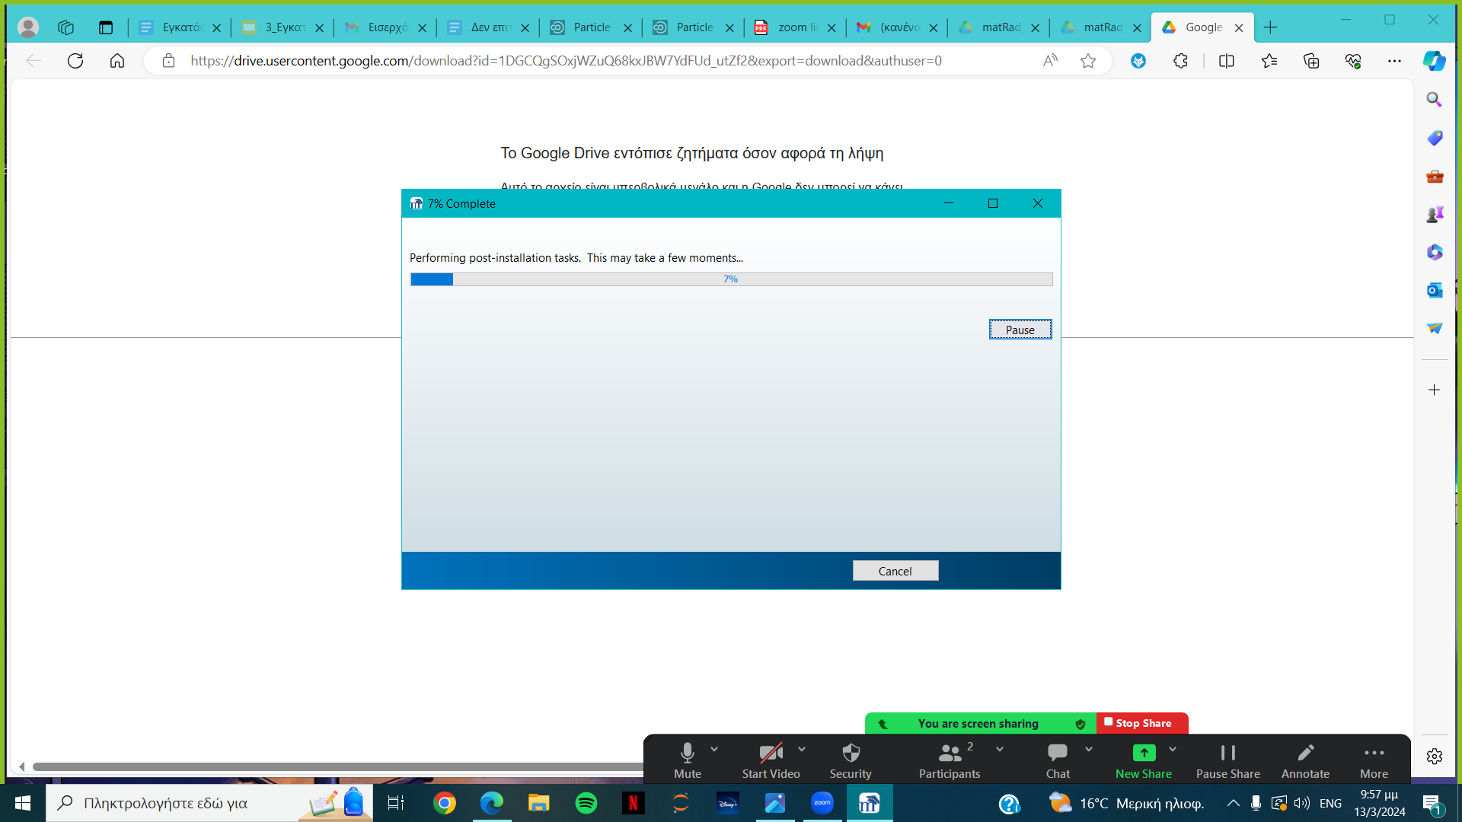
Windows 64-bit

Slide 13
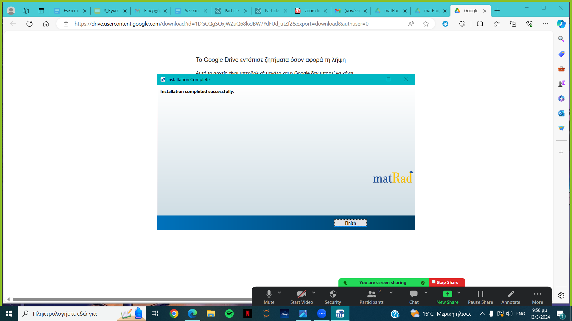
Windows 64-bit

Slide 14

Windows 64-bit
Πατήστε το εικονίδιο στην αρχική σας:

Slide 15
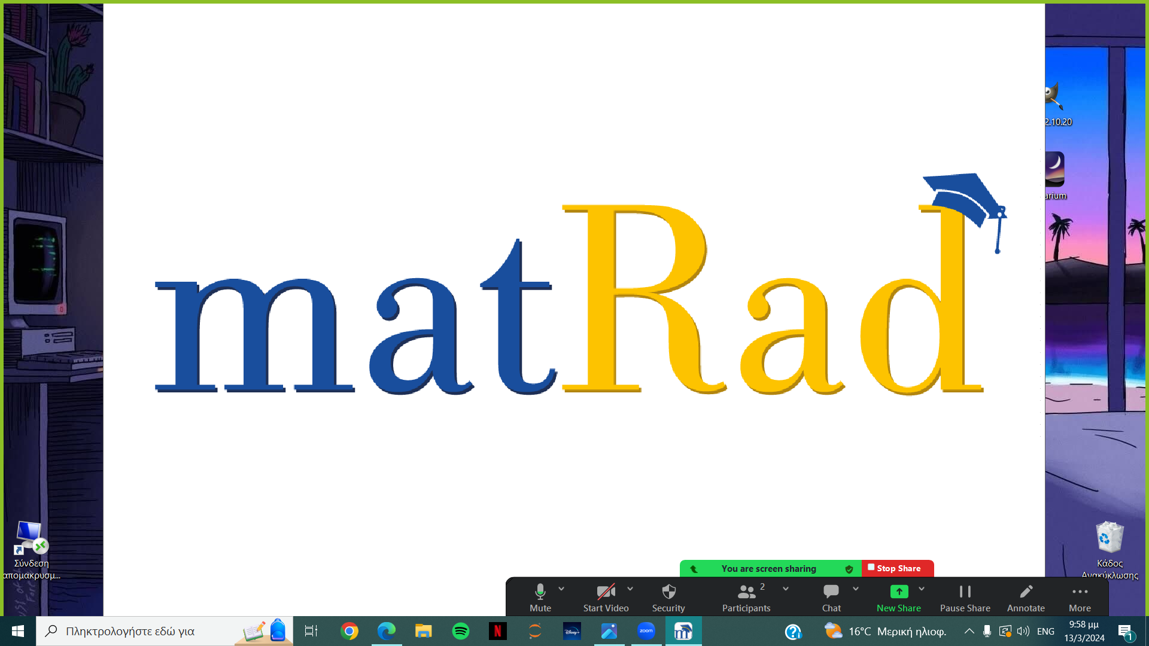
Windows 64-bit

Slide 16
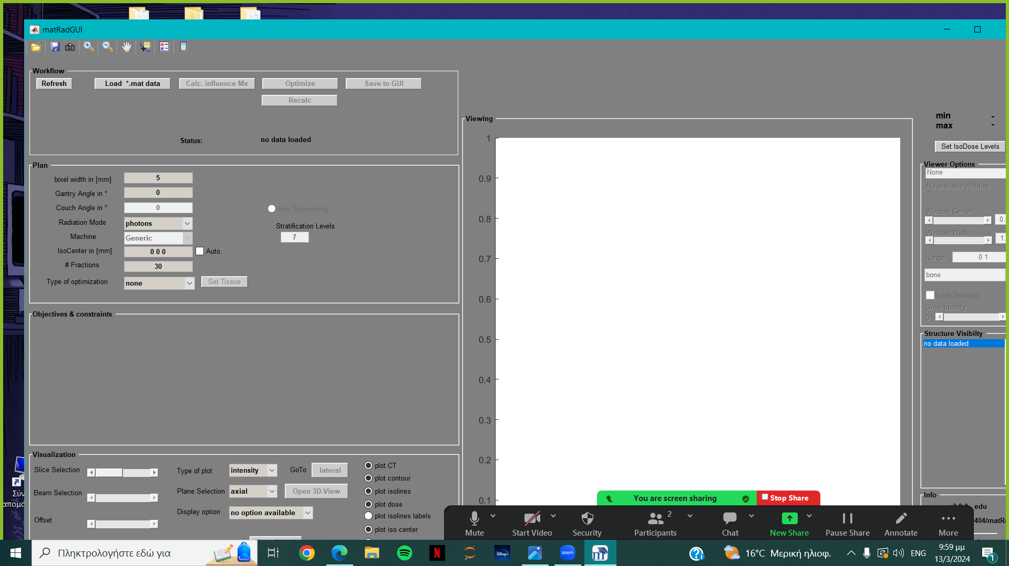
Windows 64-bit

Slide 17
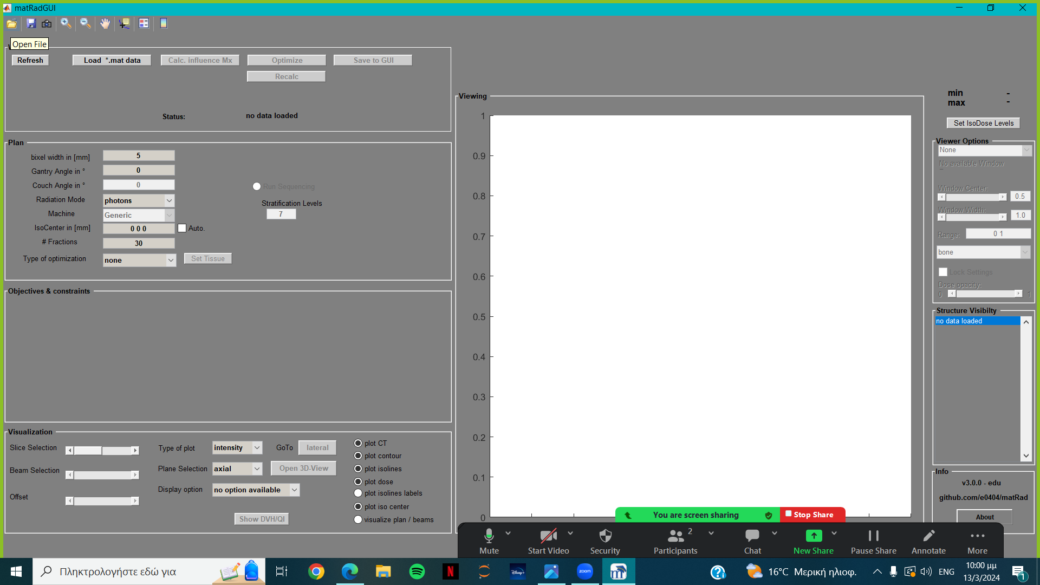
Windows 64-bit

Slide 18
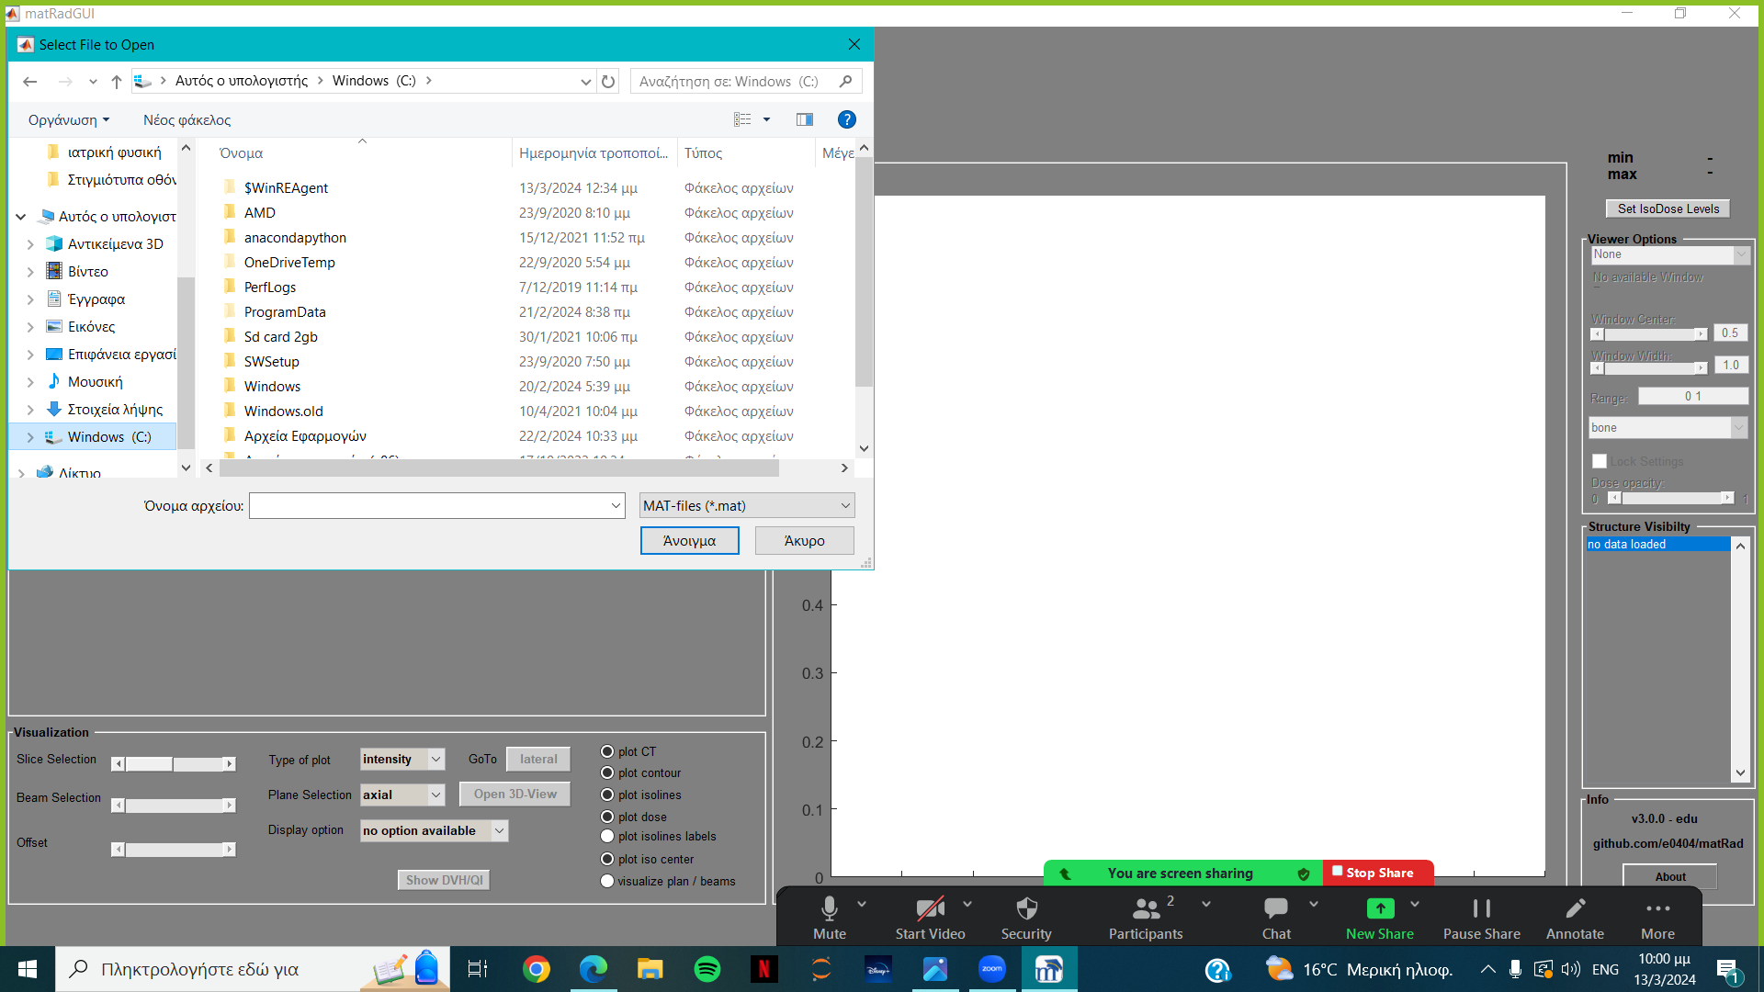
Windows 64-bit

Slide 19
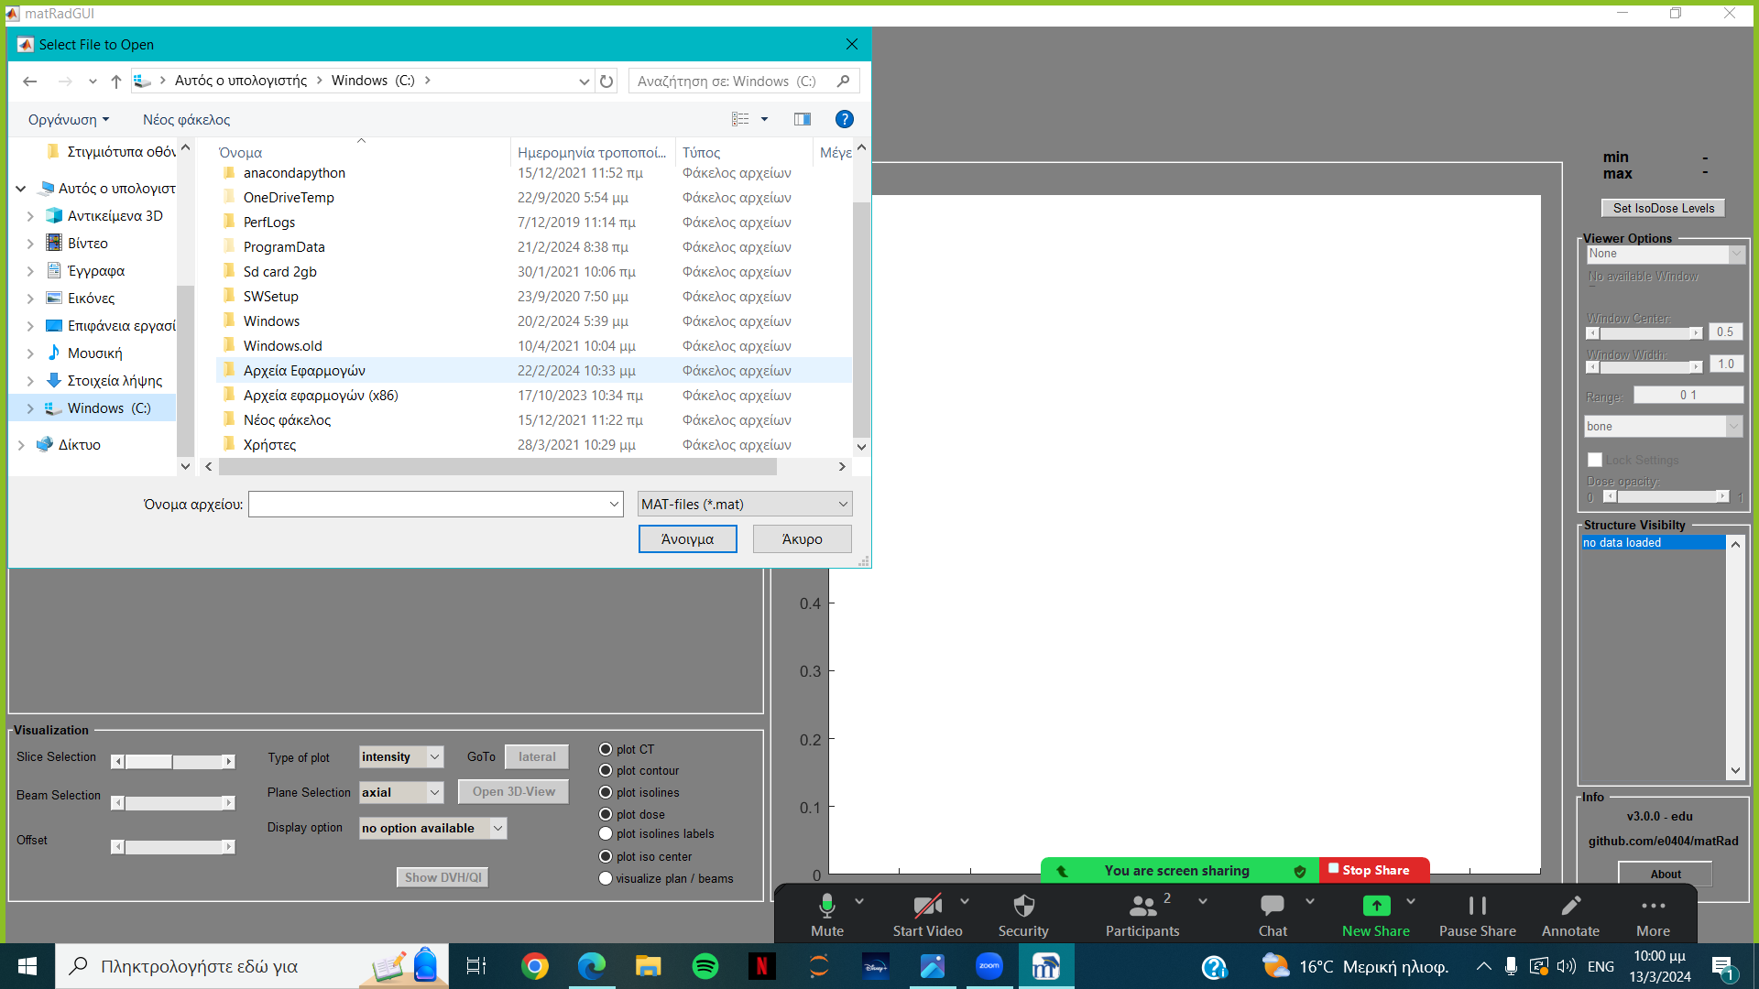
Windows 64-bit

Slide 20
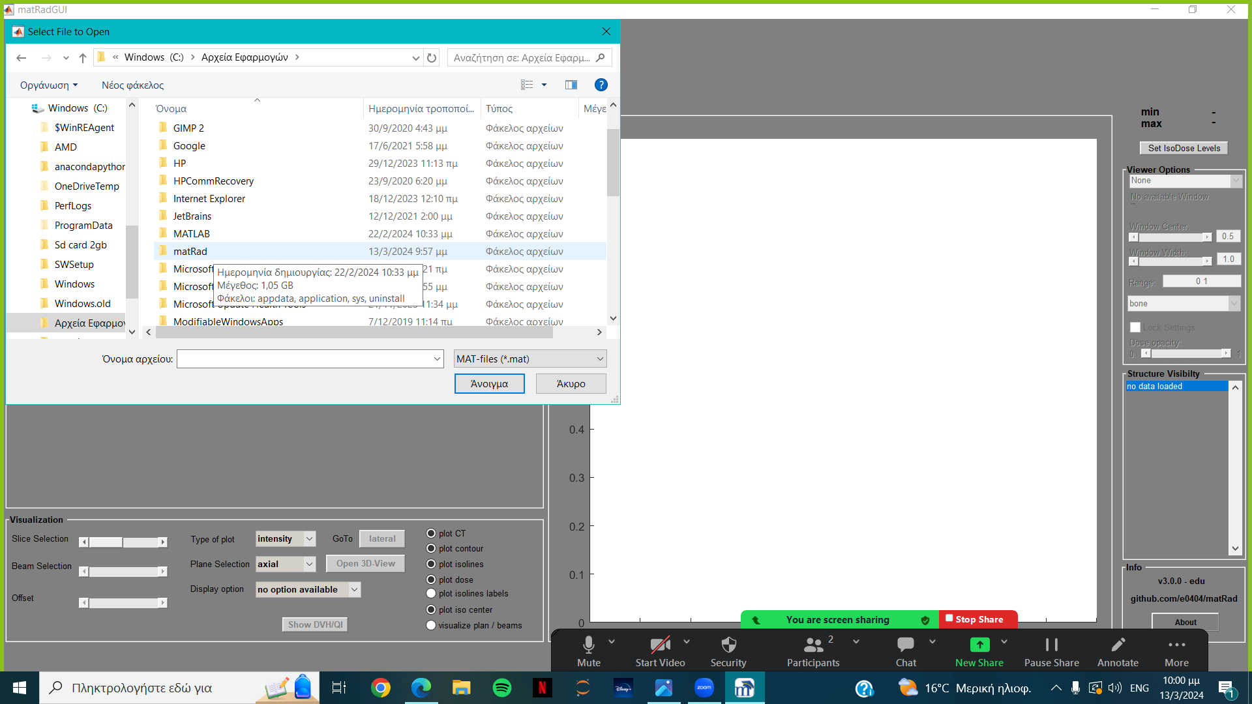
Windows 64-bit

Slide 21

Windows 64-bit

Slide 22

Windows 64-bit

